Slide 1
Covid-19 ja rokotteet
Päivi Sillanaukee
ylijohtaja
11.6.2020

Slide 2
Keskeiset prosessit
Rokotetutkimus ja -kehitys
Teknologian jakaminen ja tuotantokapasiteetin vahvistaminen
Rokotteen yhdenvertaisen saatavuuden varmistaminen
Tehokkaan ja turvallisen rokotteen valinta ja hankinta kansalliseen rokotusohjelmaan

Slide 3
Keskeiset rokoteyhteistyön foorumit
Globaali
Keskeiset toimijat WHO, CEPI, Gavi
Keskeiset aloitteet Access to COVID-19 Technologies (ACT) Accelerator
EU
Terveysturvakomitea (HSC)
Euroopan tautienehkäisy- ja -valvontakeskus (ECDC)
Pohjoismainen
Pohjoismaiden ministerineuvoston alainen lääketyöryhmä
Pohjoismainen lääkefoorumi, epävirallinen (Nordiska Läkemedelforum, NLF)
Kansallinen
Kansallinen rokoteasiantuntijatyöryhmä (KRAR)
STM rokotehankintatyöryhmä

Slide 4
Nohynek, Duodecim 2020

Slide 5
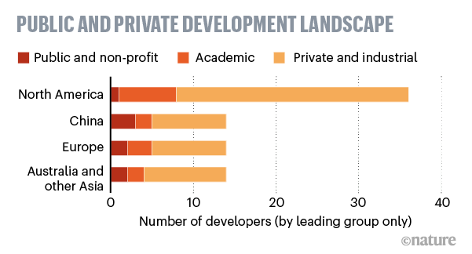
Ketkä kehittävät SARS-CoV-2 -rokoteaihioita ?
28.4.2020

Slide 6
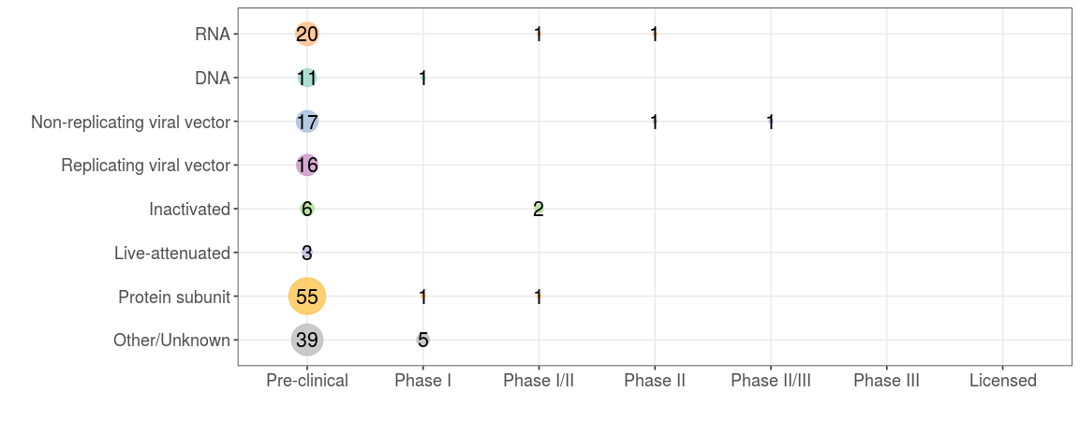
Kuinka pitkällä eri rokoteaihioiden kehitys on ? Tilanne 5.6.2020
Yhteensä
181
rokoteaihiota
https://vac-lshtm.shinyapps.io/ncov_vaccine_landscape/

Slide 7

Rokote kansalliseen rokotusohjelmaan
UUSI
ROKOTE
Asiantuntijatyö
Teho ja turvallisuus yksilö- ja väestötasolla
Kansanterveydellinen merkitys
Kustannusvaikuttavuus
Rokotusohjelma
STM:n asetus
rokotusohjelmasta
Asiantuntijaryhmän
lausunto
Eduskunta
päättää talousarvion
TTNK
lausunto
KRAR
lausunto
Valtion
talousarvioesitys
STM-VM-VN
STM käsittely
ja kanta
THL
lausunto

Slide 8
Rokotteiden hankintaprosessit
1. THL valmistelee uuden hankinnan Rokotusasiantuntijavalmistelu Kustannusvaikuttavuuden asiantuntija-arvio Kansallinen rokotusasiantuntijaryhmä, KRAR THL:n esitys STM:lle hankinnan käynnistämisestä ja kriteereistä 2. STM valmistelu Virkamiesvalmistelu STM:n Rokotehankintatyöryhmä Päätösesitys 3. STM päätös rokotteen hankintakriteereistä Päätöksen tekee kansliapäällikkö Päätös THL:lle 4. THL valmistelee hankinta-asiakirjat Hankinta-asiakirjat toimitetaan STM:lle | 5. STM-THL allekirjoittavat hankinta-asiakirjat Virkamiesvalmistelu ja tarkistus Kansliapäällikkö allekirjoittaa asiakirjat 6. THL julkaisee avoimen tarjouskilpailun Tarjouskilpailu THL esittelee saadut tarjoukset STM:lle 7. STM tekee hankintapäätöksen Päätös hankittavasta rokotteesta Kansliapäällikkö allekirjoittaa päätöksen 8. THL allekirjoittaa hankintasopimuksen 9. THL toteuttaa rokotteiden hankinnan ja jakelun kuntiin

